Slide 1


POZNÁVÁME
A OBJEVUJEME PŘÍRODU PROSTŘEDNICTVÍM POKLADŮ NAŠEHO REGIONU

Slide 2
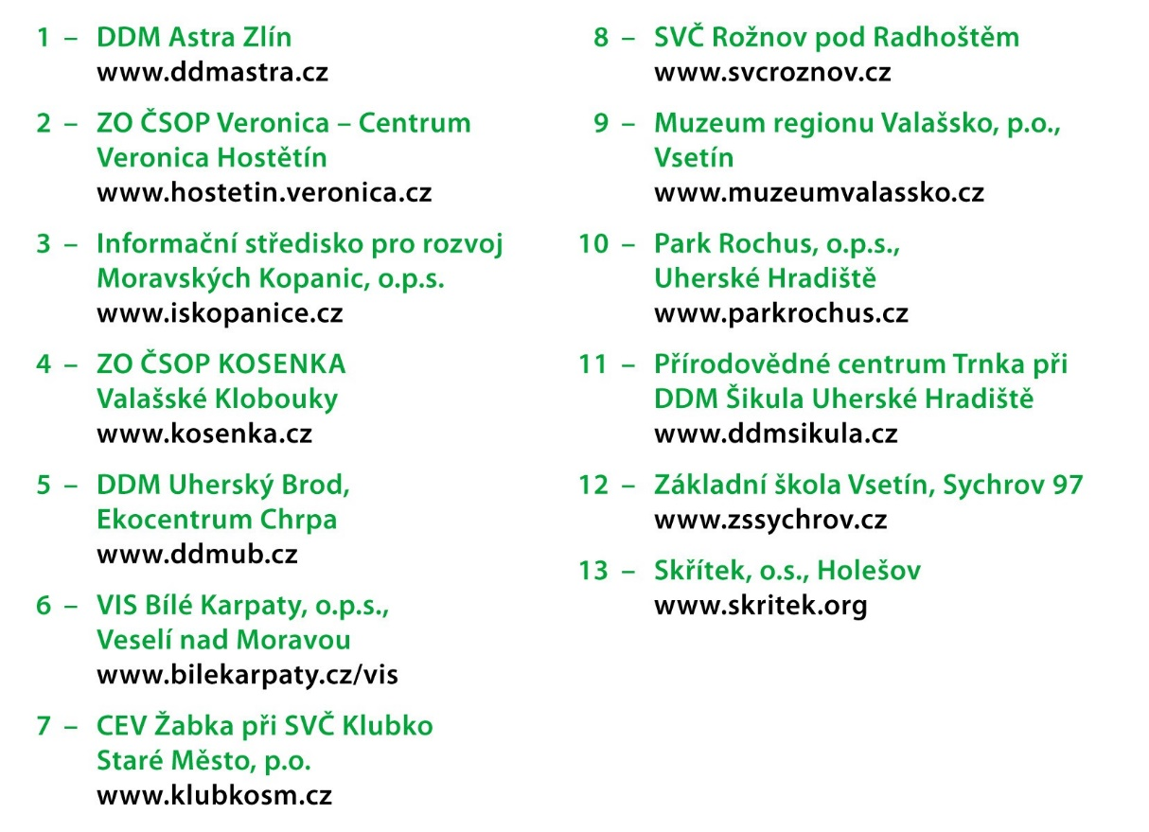
Členové LÍSKY

Slide 3
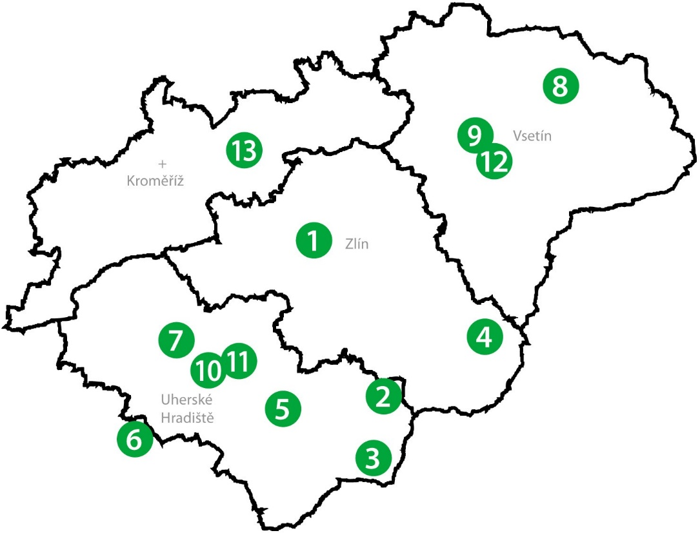
PŮSOBNOST

Slide 4
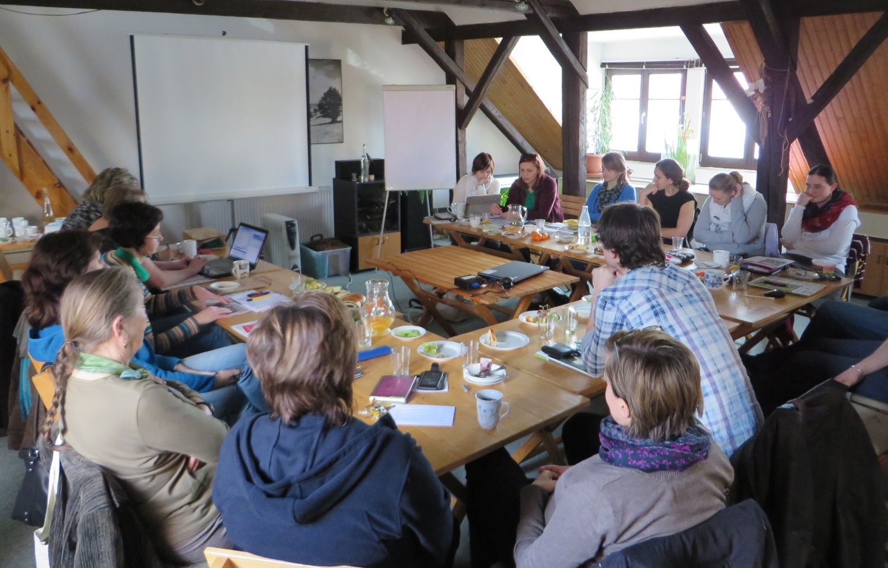
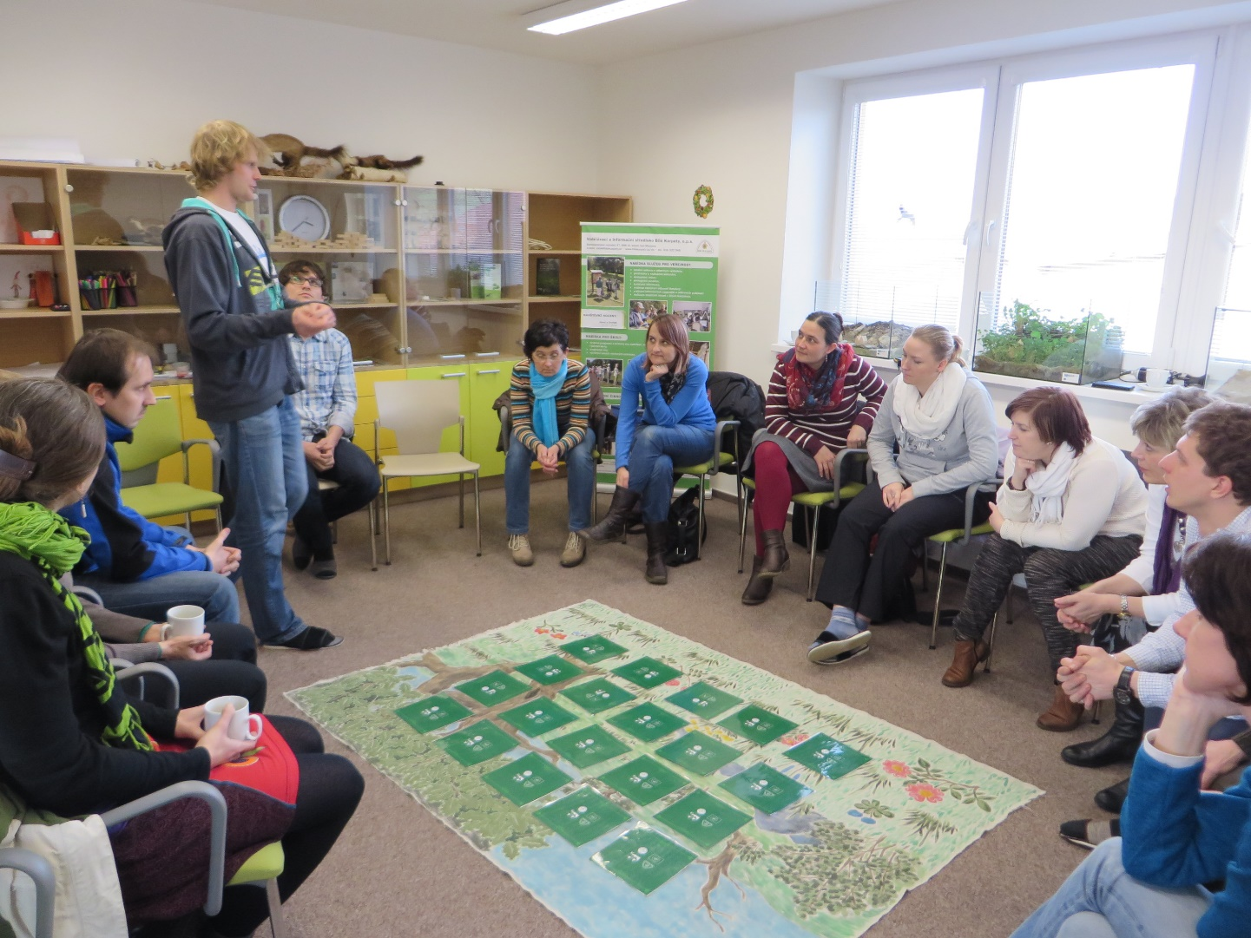
Pravidelné setkání středisek

Slide 5


Slide 6
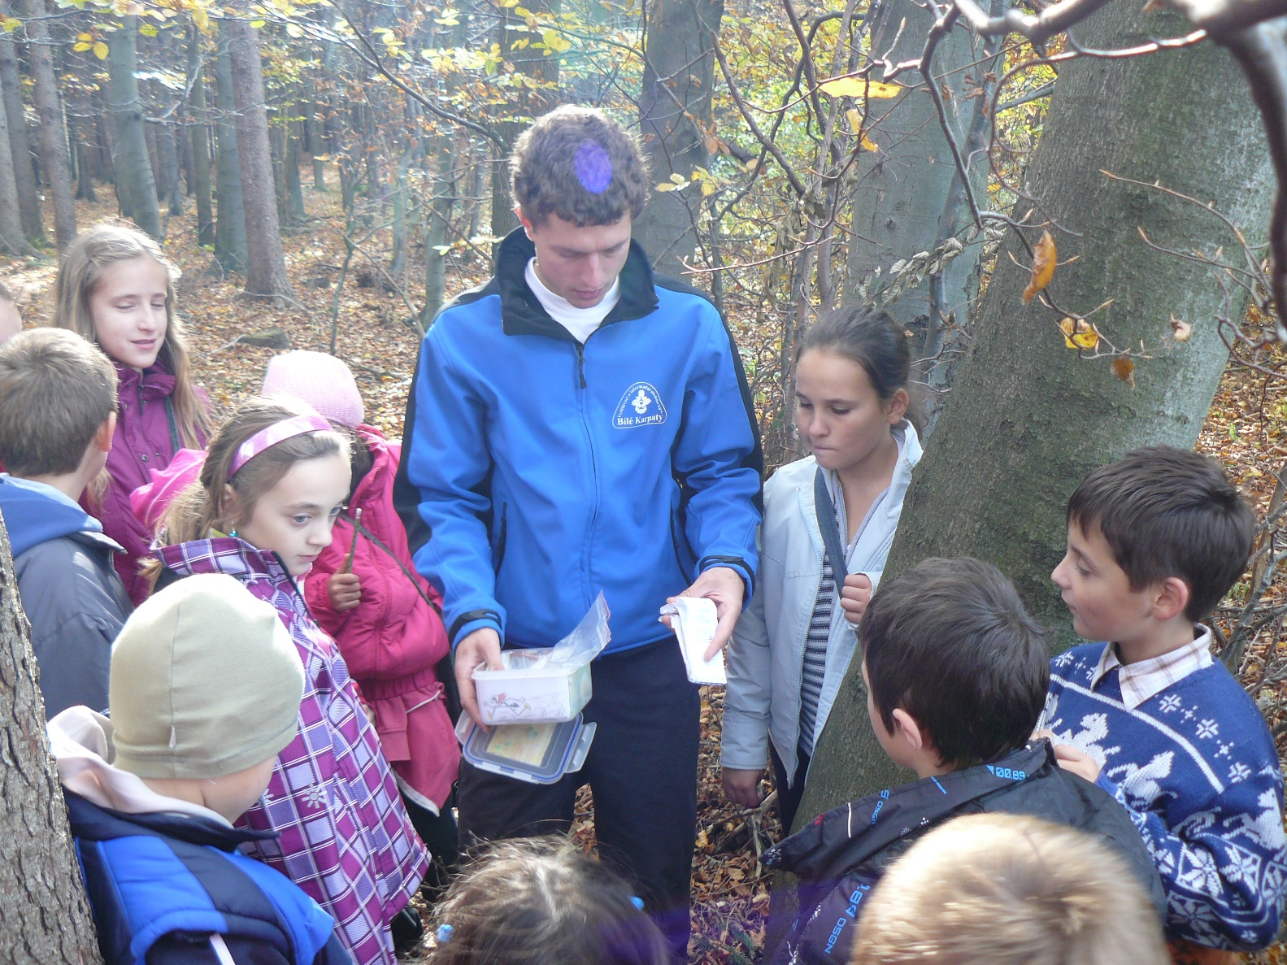
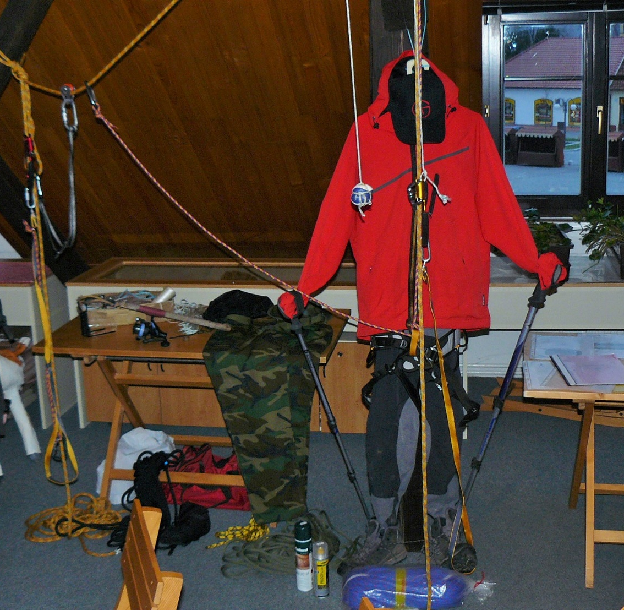
CESTY ZA POKLADY VE ZL 2013

Slide 7
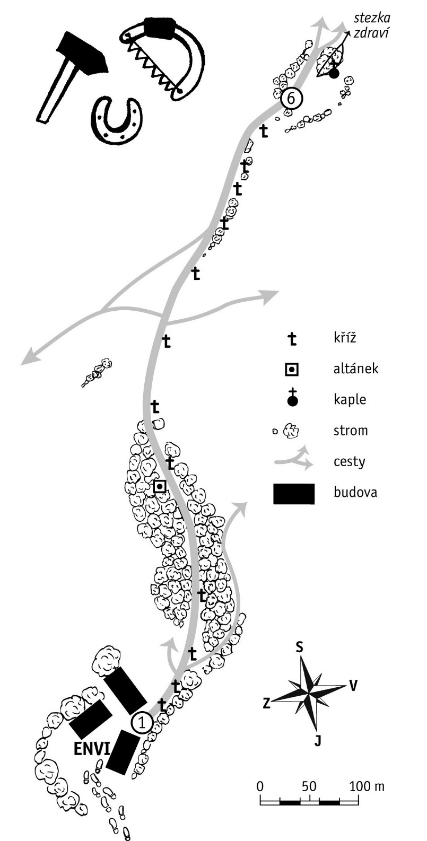



POCTIVĚ VYROBENÉ – podpora udržitelné místní ekonomiky ve ZL

Slide 8
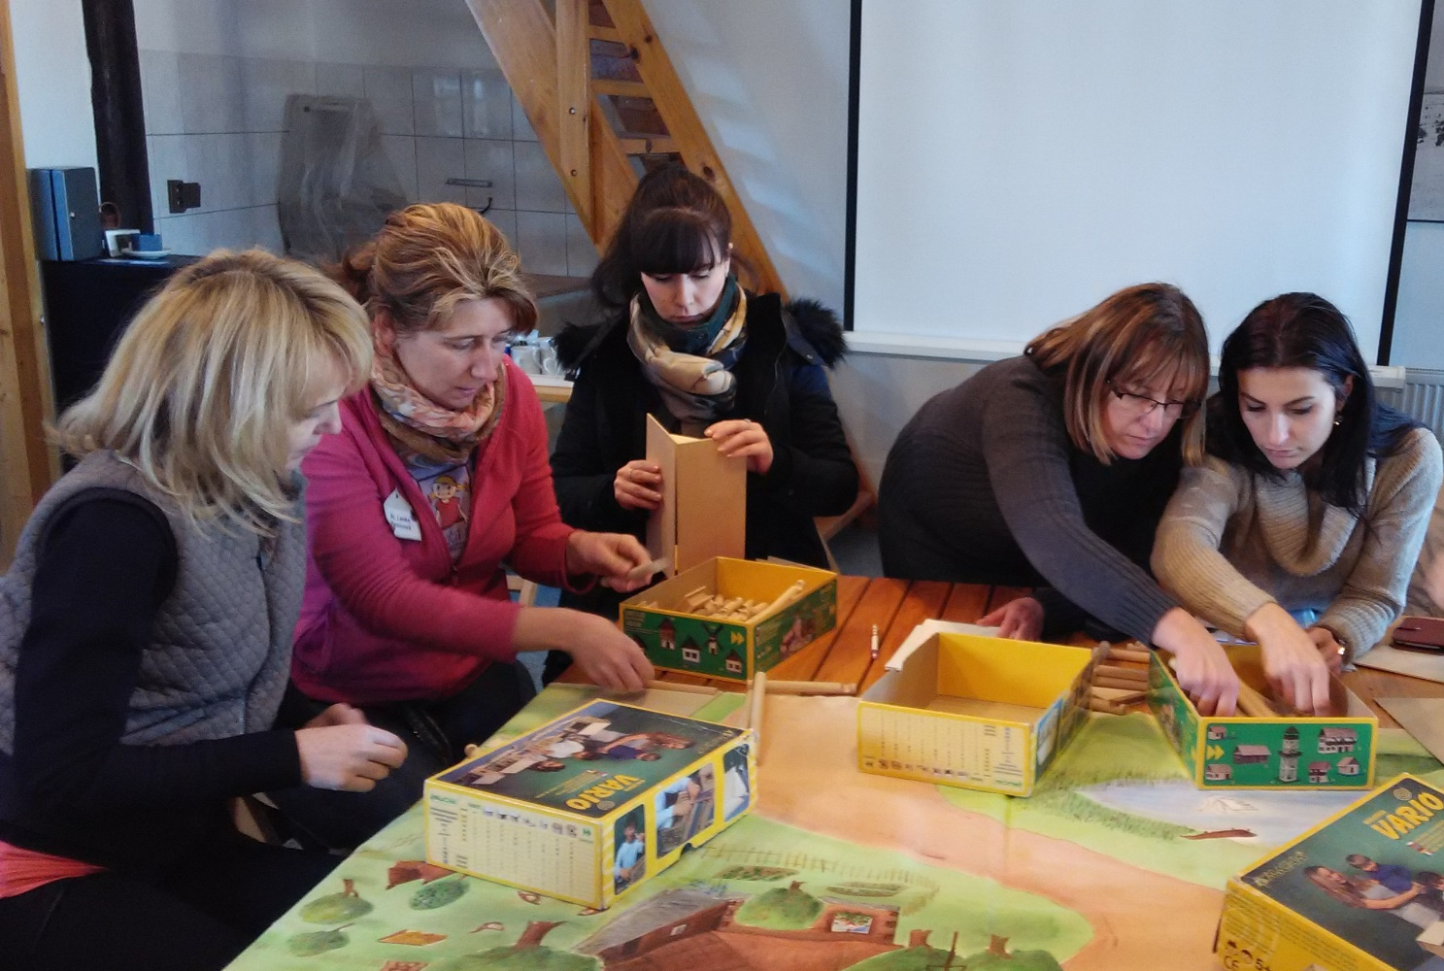
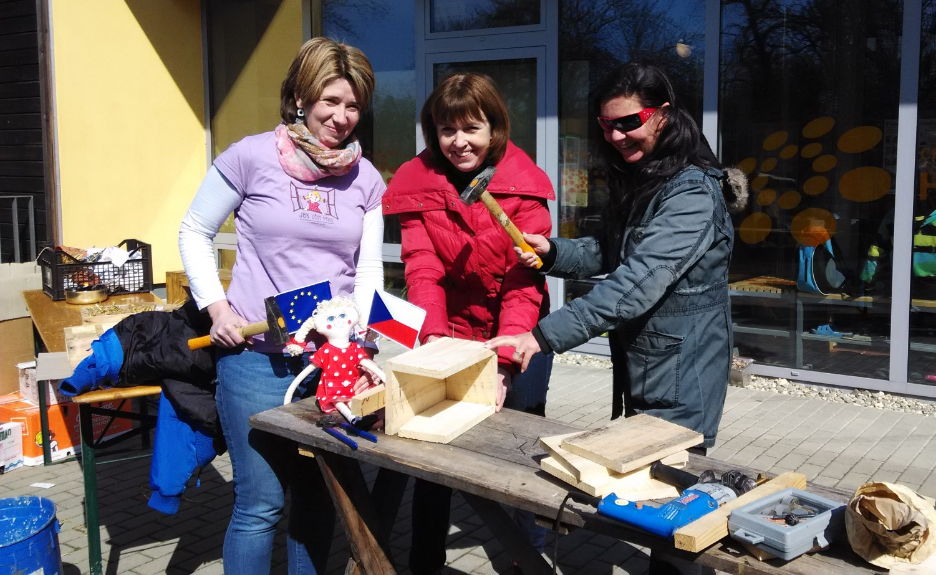

Jak učit POLY – rozvoj kompetencí pro polytechnické vzdělávání v MŠ

Slide 9
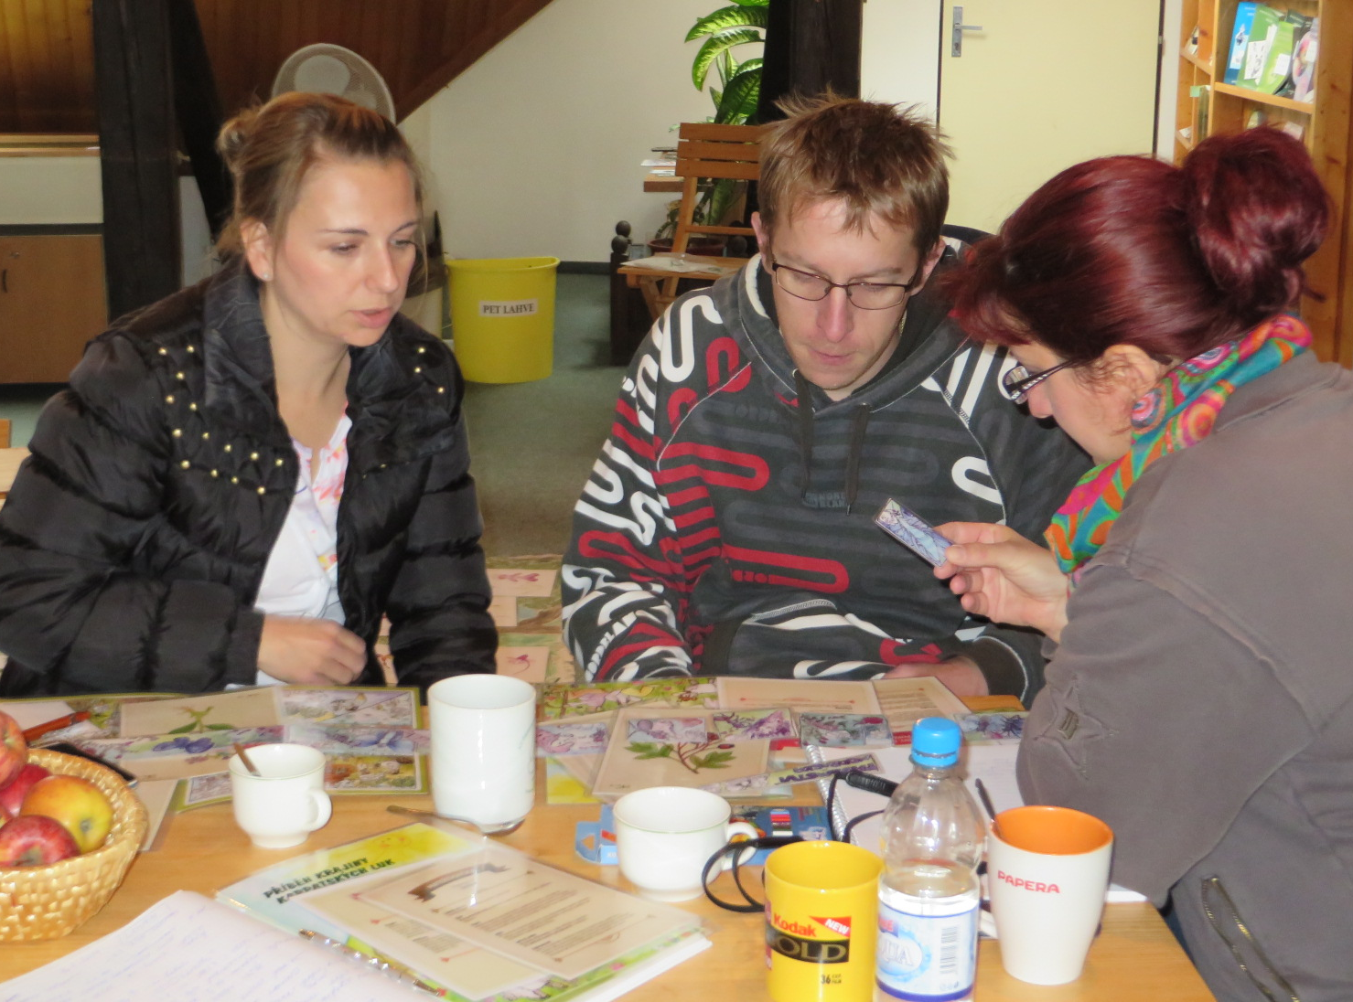
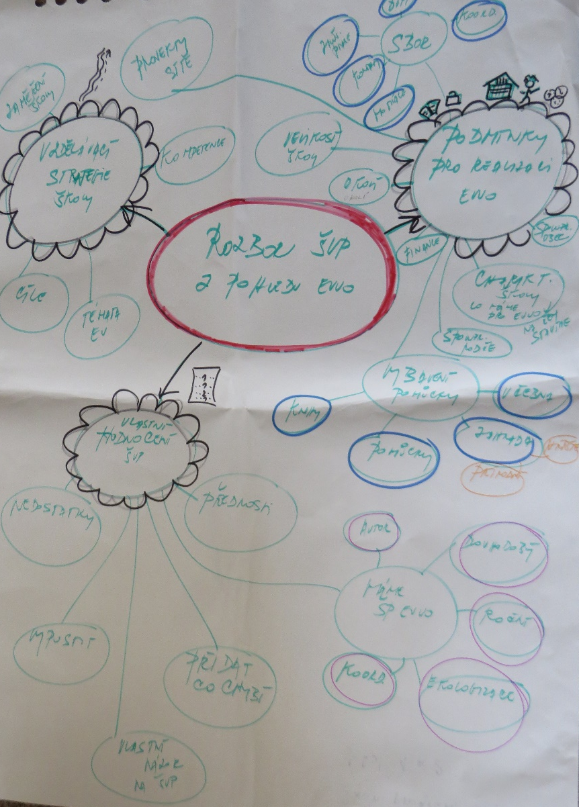
SPECIALIZAČNÍ STUDIUM PRO KOORDINÁTORY EVVO V ZŠ A ŠŠ

Slide 10

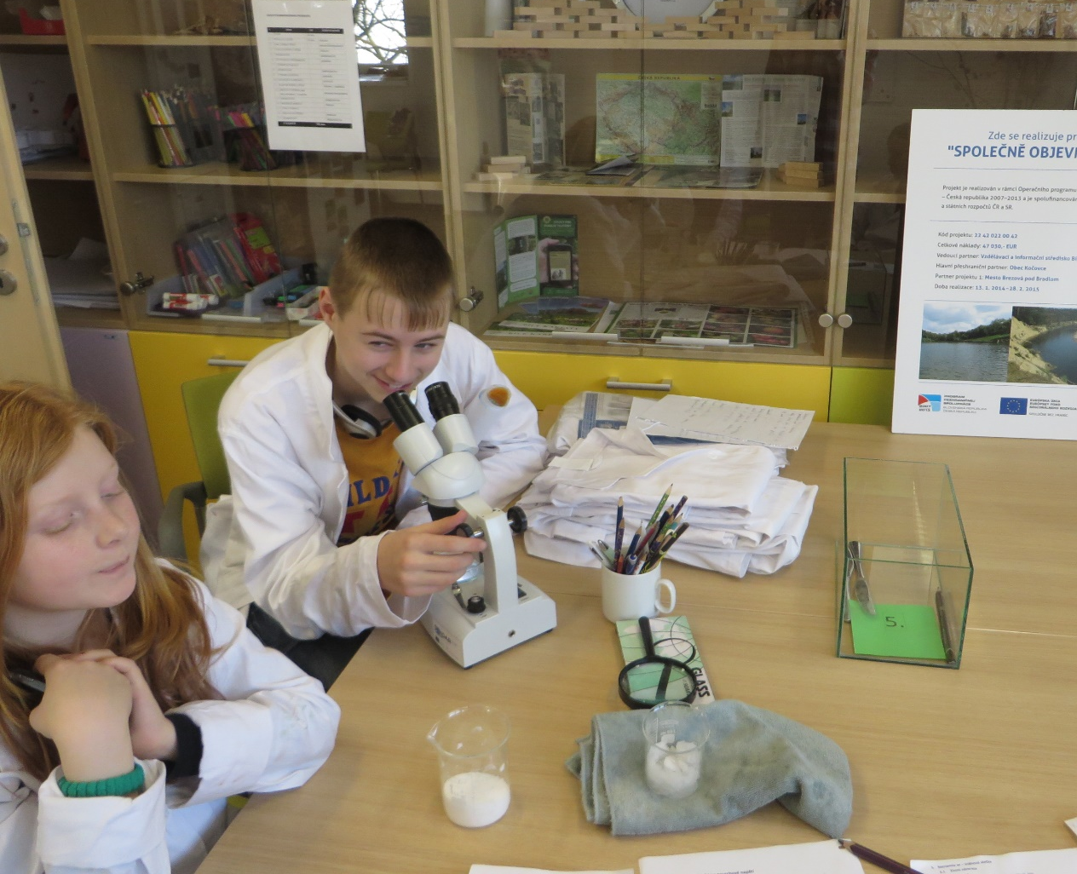
ČTYŘDENNÍ POBYTOVÝ PROGRAM

Slide 11
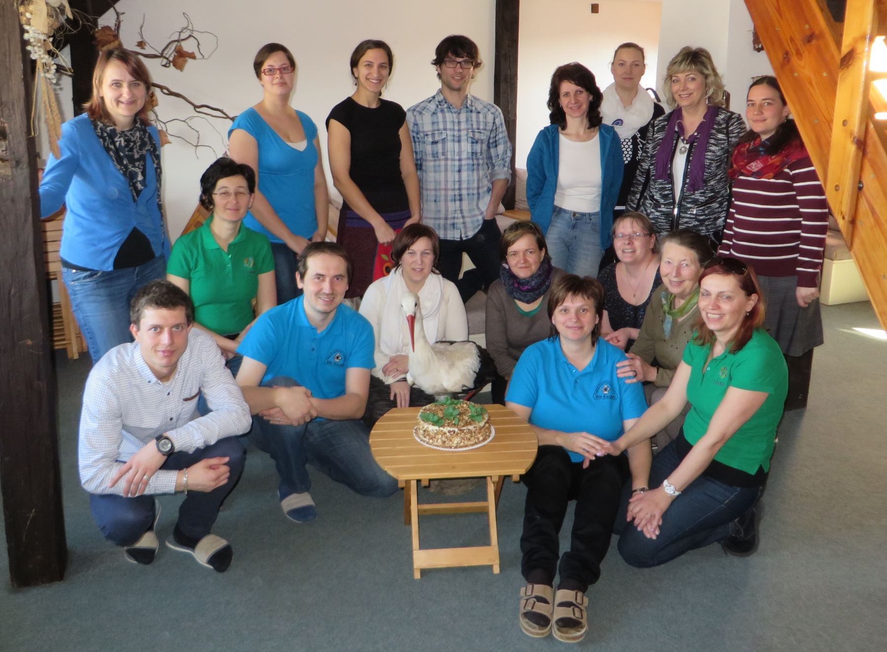
DĚKUJEME ZA VAŠI PODPORU A SPOLUPRÁCI
Marie Petrů, Zlín 12. 11. 2015

